Slide 1


Slide 2

ĐỌC HIỂU VĂN BẢN
Khóc Dương Khuê
Nguyễn Khuyến

Slide 3
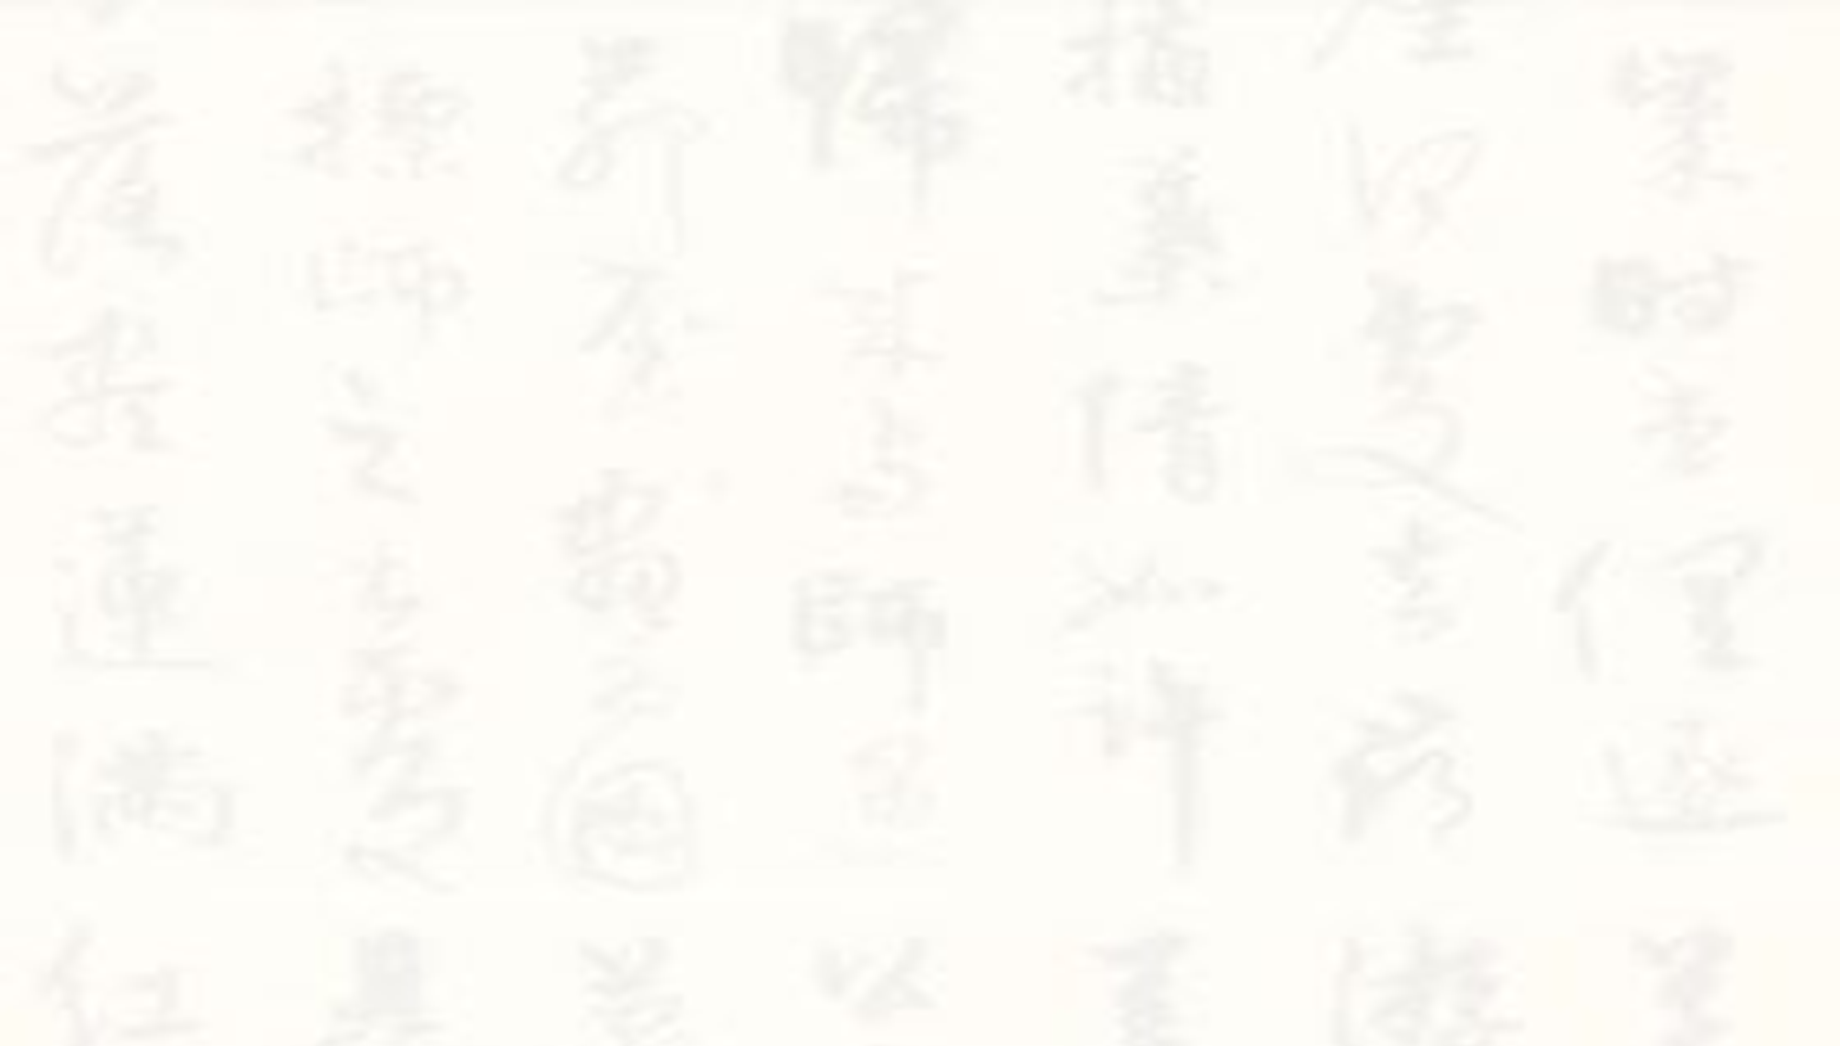
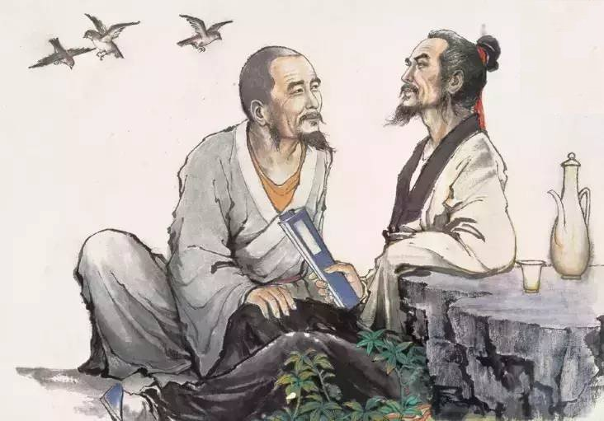
2. Từ ngữ, hình ảnh, biện pháp tu từ và cảm xúc trữ tình.

Slide 4
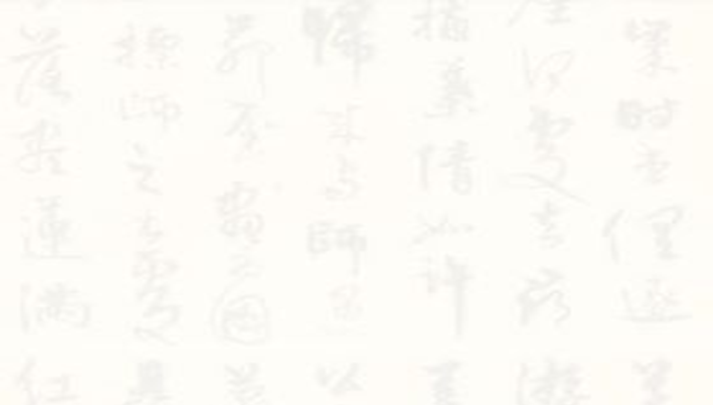
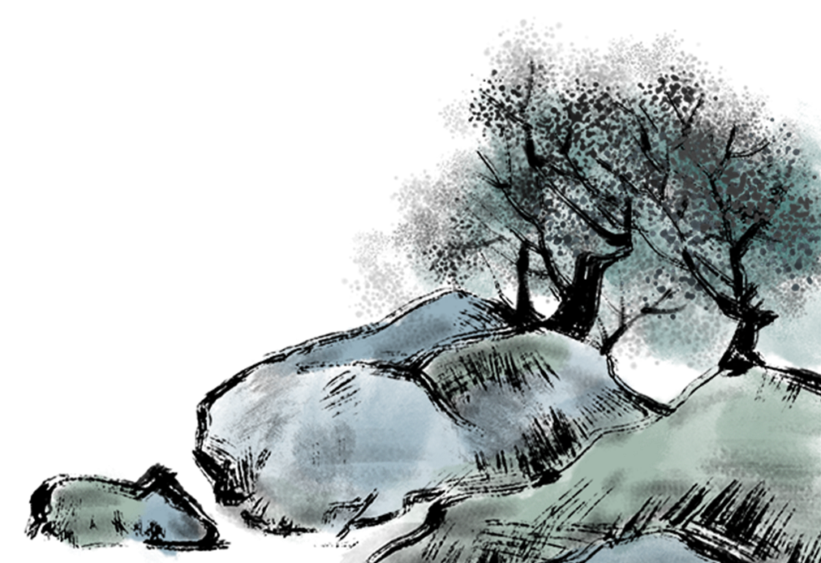
PHIẾU HỌC TẬP SỐ 3
CÁC DÒNG THƠ | DẤU HIỆU NGHỆ THUẬT | TÁC DỤNG, Ý NGHĨA
Từ dòng 31-34
Từ dòng 35 - 38

Slide 5


NHÓM CHUYÊN GIA

Slide 6
“Tri âm tri kỷ” là sự đồng điệu, thấu hiểu giữa những người bạn.
“Tri” chỉ sự hiểu biết, “âm” là tiếng nhạc và “kỷ” là chính mình.

Slide 7
3. Tìm hiểu yếu tố tự sự trong bài thơ
PHIẾU HỌC TẬP SỐ 4
YẾU TỐ TỰ SỰ | YẾU TỐ BIỂU CẢM
Tác dụng:

Slide 8
Yếu tố tự sự | Yếu tố biểu cảm
Thông báo nghe tin bạn mất. Hồi tưởng lại những kỉ niệm trong quá khứ | - Nỗi đau buồn, xót xa, tiếc thương Nỗi cô đơn, hụt hẫng
-Tác dụng: → thể hiện tình bạn gắn bó, keo sơn, thắm thiết giữa hai người.

Slide 9

4. Chủ đề, thông điệp
Bài thơ giúp em có thêm nhận thức gì về tình bạn, tình người trong cuộc sống?

Slide 10
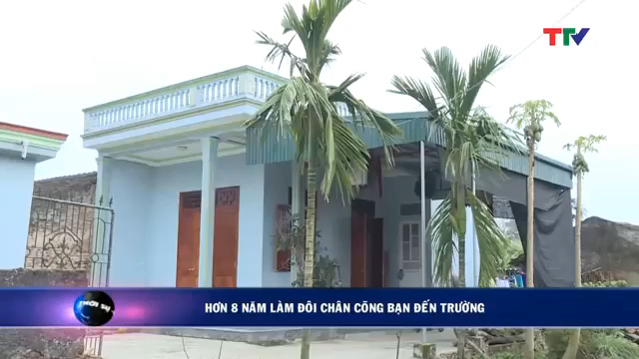

Slide 11
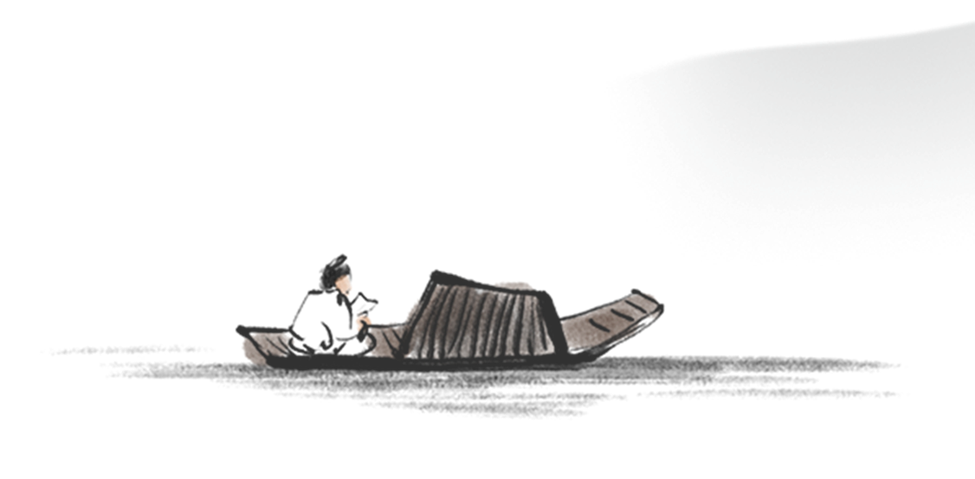
III. TỔNG KẾT
Nội dung | Nghệ thuật
Bài thơ “Khóc Dương Khuê” là một bài thơ cảm động, đã thể hiện một tình bạn tri âm, tri kỉ của Nguyễn Khuyến đối với Dương Khuê. | - Thể thơ song thất lục bát, đậm đà bản sắc dân tộc. - Ngôn ngữ bình dị, dễ hiểu. - Sử dụng kết hợp các biện pháp nghệ thuật: nói giảm nói tránh, các câu hỏi tu từ, điệp từ,...

Slide 12
CÁCH ĐỌC HIỂU VB THƠ SONG THẤT LỤC BÁT
Bước 1
a. Phân tích đặc sắc nghệ thuật (từ ngữ, hình ảnh, BPTT) và tác dụng của chúng trong việc bộc lộ cảm xúc của nhân vật.
Bước 2
b. Chỉ ra bố cục, mạch cảm xúc của văn bản
c. Xác định các yếu tố hình thức đặc trưng thể loại được thể hiện trong VB (dòng – nhịp – khổ - vần – nhân vật trữ tình…)
Bước 3
Bước 4
d. Khái quát chủ đề của văn bản, liên hệ bản thân và kết nối cuộc sống để hiểu sâu sắc hơn về VB.
Bước 5
e. Đọc kĩ văn bản, tìm hiểu thông tin về tác giả, hoàn cảnh ra đời của VB (nếu có), hiểu các chú thích, điển tích, điển cố…

Slide 13
CÁCH ĐỌC HIỂU VB THƠ SONG THẤT LỤC BÁT
Bước 1
Đọc kĩ văn bản, tìm hiểu thông tin về tác giả, hoàn cảnh ra đời của VB (nếu có), hiểu các chú thích, điển tích, điển cố…
Bước 2
Xác định các yếu tố hình thức đặc trưng thể loại được thể hiện trong VB (dòng – nhịp – khổ - vần – nhân vật trữ tình…)
Bước 3
Chỉ ra bố cục, mạch cảm xúc của văn bản
Bước 4
Phân tích đặc sắc nghệ thuật (từ ngữ, hình ảnh, BPTT) và tác dụng của chúng trong việc bộc lộ cảm xúc của nhân vật.
Bước 5
Khái quát chủ đề của văn bản, liên hệ bản thân và kết nối cuộc sống để hiểu sâu sắc hơn về VB.

Slide 14

Thông điệp yêu thương
Làm thế nào để xây dựng được một tình bạn chân thành?

Slide 15
